Slide 1

Výchova ke zdraví
VY_32_INOVACE_15_20_zdravý způsob života

Slide 2
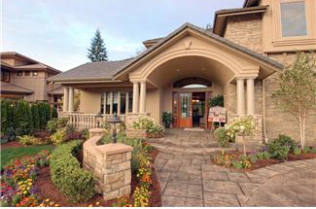


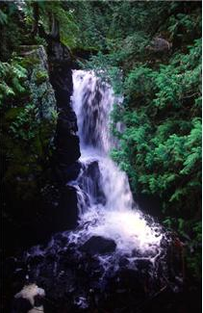

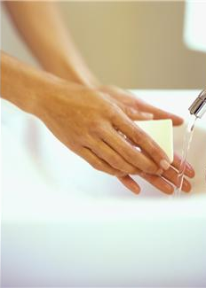
Zásady zdravého způsobu života
Vhodný způsob stravování
Vhodné životní prostředí
Duševní pohoda
Dodržování zásad osobní hygieny
Vyhýbání se škodlivým návykům (kouření, alkoholu a jiným drogám)
Mezi lidské vztahy v rodině, ve škole, na pracovišti i v místě bydliště
Kultura bydlení
Provoz domácnosti
Režim dne

Slide 3
Škrtni to, co nepatří do zásad zdravého způsobu života
ZAMOŘENÉ PROSTŘEDÍ
REŽIM DNE
NEPOHODA
KOUŘENÍ
MEZILIDSKÉ VZTAHY
OSOBNÍ HYGIENA
ŽIVOTNÍ PROSTŘEDÍ
DUŠEVNÍ POHODA
NEČISTOTA
ZDRAVÉ JÍDLO
KULTURA BYDLENÍ

Slide 4
Škrtni to, co nepatří do zásad zdravého způsobu života
ZAMOŘENÉ PROSTŘEDÍ
REŽIM DNE
NEPOHODA
KOUŘENÍ
MEZILIDSKÉ VZTAHY
OSOBNÍ HYGIENA
ŽIVOTNÍ PROSTŘEDÍ
DUŠEVNÍ POHODA
NEČISTOTA
ZDRAVÉ JÍDLO
KULTURA BYDLENÍ

Slide 5
Hledání skrytých slov
Interaktivním perem podtrhni ukrytá slova

Slide 6
!11 SKRYTÝCH SLOV!
LSMYNSBAHEAKULTURAAMYNSHEZADBYDLENÍAMD
REŽIMNYMSNAEDNEFTAMSNDXATIXEMTECLPIOIÁUJ
PROVOZMYNALABTECDOMÁCNOSTIJKOIUÁTŮSÁOJŽ
DUŠEVNÍMAJDAWPOHODAFJAFFWQERTYWQOIPOSK
NOVHODNÉXOANDNTQAŽIVOTNÍPLANEJDPROSTŘEDÍ

Slide 7
!11 SKRYTÝCH SLOV!
LSMYNSBAHEAKULTURAAMYNSHEZADBYDLENÍAMD
REŽIMNYMSNAEDNEFTAMSNDXATIXEMTECLPIOIÁUJ
PROVOZMYNALABTECDOMÁCNOSTIJKOIUÁTŮSÁOJŽ
DUŠEVNÍMAJDAWPOHODAFJAFFWQERTYWQOIPOSK
NOVHODNÉXOANDNTQAŽIVOTNÍPLANEJDPROSTŘEDÍ

Slide 8
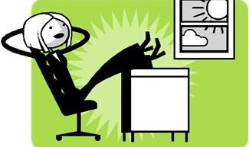
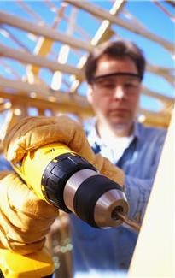
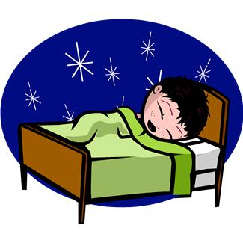

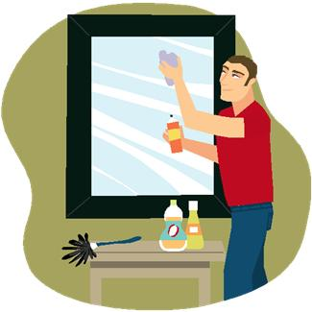
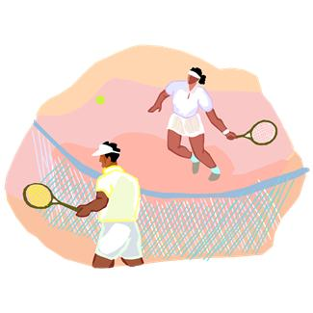


1
3
6
4
8
Ú
S
1
2
4
6
7
P
8
P
T
3
L
5
4
2
Á
Í
P
Í
E
C
I
Z
O
E
E
Č
M
5
7
A
Ě
T
E
A

Slide 9



R
E
Ž
I
M
D
N
E

Slide 10
Zdravý způsob života
Zdravý způsob života aneb Jak se dožít sta let:
Udržovat správnou životosprávu!

Slide 11
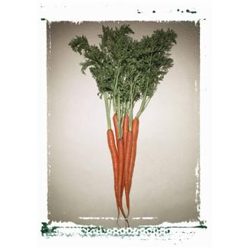
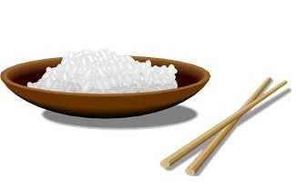
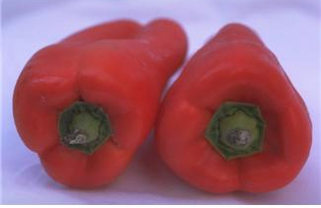

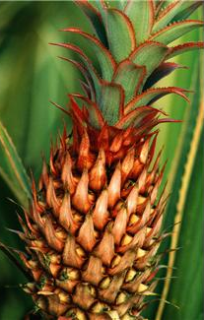

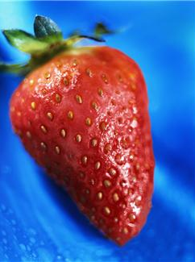
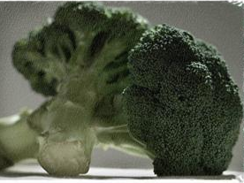
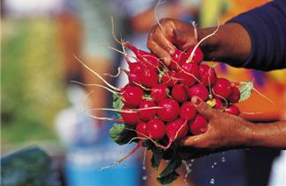
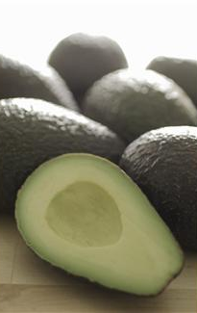
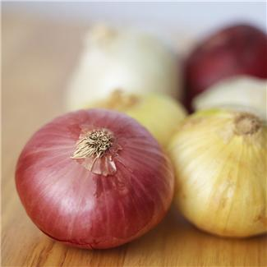

1
8
5
10
1
R
E
2
C
L
3
7
3
M
5
4
M
S
5
S
6
A
Á
D
12
9
7
A
A
8
P
I
A
11
9
B
K
C
E
10
N
2
11
E
K
I
K
12
J
4
6

Slide 12
Ž
I
V
O
T
O
S
P
R
Á
V
A

Slide 13
POPIS
2. snímek – slouží k výkladu
3. snímek – žáci interaktivním perem škrtnou co se nehodí
4. snímek – správné řešení předchozího snímku
6. snímek – žáci interaktivním perem podtrhnou skrytá slova
7. snímek – správné řešení předchozího snímku
8. snímek – žáci interaktivním perem vyluští tajenku
9. snímek – správné řešení tajenky
10. snímek – slouží k výkladu
11. snímek – žáci interaktivním perem vyluští tajenku
12. snímek – správné řešení tajenky
13. snímek – popis
14. snímek – zdroje

Slide 14

ZDROJE
www.microsoft.cz
Autorem materiálu a všech jeho částí, není-li uvedeno jinak,
je Mgr. Hana Pajkrtová

